Slide 1

PANDUAN PENELITIAN DAN PENGABDIAN KEPADA MASYARAKAT
DI PERGURUAN TINGGI TAHUN 2018 (EDISI XII)
DRPM Ditjen Penguatan Riset dan Pengembangan
2018

Slide 2
KATEGORI DAN SKEMA PENELITIAN
Rencana Induk Riset Nasional (RIRN)
RENSTRA PERGURUAN TINGGI
A. KATEGORI PENELITIAN KOMPETITIF NASIONAL
Skema Penelitian Dasar (PD)
Skema Penelitian Terapan (PT)
Skema Penelitian Pengembangan (PP)
Skema Penelitian Dosen Pemula (PDP)
Skema Penelitian Kerjasama Antar Perguruan Tinggi (PKPT)
Skema Penelitian Pascasarjana (PPS)
B. KATEGORI PENELITIAN DESENTRALISASI
Skema Penelitian Dasar Unggulan Perguruan Tinggi (PDUPT)
Skema Penelitian Terapan Unggulan Perguruan Tinggi (PTUPT)
Skema Penelitian Pengembangan Unggulan Perguruan Tinggi (PPUPT)
C. KATEGORI PENELITIAN PENUGASAN
            Skema Konsorsium Riset Unggulan Perguruan Tinggi (KRU-PT)
            Skema Kajian Kebijakan Strategis (KKS)

Slide 3
PETA SKEMA PENELITIAN
KOMPETITIF NASIONAL
Skema Penelitian Dasar (PD) | Skema Penelitian Terapan (PP) | Skema Penelitian Pengembangan (PP)
Skema Penelitian Dosen Pemula (PDP) Skema Penelitian Kerjasama Antar Perguruan Tinggi (PKPT) Skema Penelitian Pascasarjana (PPS)
DESENTRALISASI
Skema Penelitian Dasar Unggulan PT (PDUPT) | Skema Penelitian Terapan Unggulan PT (PTUPT) | Skema Penelitian Pengembangan Unggulan PT (PPUPT)
PENELITIAN DASAR
(TKT 1-3)
PENELITIAN TERAPAN
(TKT 4-6)
PENELITIAN PENGEMBANGAN (TKT 7-9)
PENUGASAN
Skema Konsorsium Riset Unggulan Perguruan Tinggi (KRU-PT)
LUARAN WAJIB
Publikasi di Jurnal, prosiding, atau buku | Kekayaan Intelektual, uji coba produk | KI laik industry, feasibility study, business plan

Slide 4
PENDANAAN DAN WAKTU PENELITIAN
SKEMA PENDANAAN | ACUAN SBK RISET* | WAKTU (TAHUN)
PENELITIAN KOMPETITIF NASIONAL
1. Skema Penelitian Dasar (PD) | SBK Riset Dasar | 2-3
2. Skema Penelitian Terapan (PT) | SBK Riset Terapan | 2-3
3. Skema Penelitian Pengembangan (PP) | SBK Riset Pengembangan | 3
4. Skema Penelitian Dosen Pemula (PDP) | SBK Riset Pembinaan/Kapasitas | 1
5. Skema Penelitian Kerja Sama Antar Perguruan Tinggi (PKPT) | SBK Riset Dasar atau SBK Riset Terapan | 2
6. Skema Penelitian Pascasarjana (PPS) | SBK Riset Dasar atau SBK Riset Terapan | 1-3
B. PENELITIAN DESENTRALISASI
1. Skema Penelitian Dasar Unggulan Perguruan Tinggi (PDUPT) | SBK Riset Dasar | 2-3
2. Skema Penelitian Terapan Unggulan Perguruan Tinggi (PTUPT) | SBK Riset Terapan | 2-3
3. Skema Penelitian Pengembangan Unggulan Perguruan Tinggi (PPUPT) | SBK Riset Pengembangan | 3
C. PENELITIAN PENUGASAN
1. Skema Konsorsium Riset Unggulan Perguruan Tinggi (KRU- PT) | SBK Riset Terapan atau SBK Riset Pengembangan | 2-3
2. Skema Kajian Kebijakan Strategis (KKS) | SBK Kajian Aktual Strategis | 1

Slide 5
KEWENANGAN PENGUSULAN PENELITIAN
KATEGORI DAN SKEMA PENELITIAN | PENGELOLA | STATUS PERGURUAN TINGGI
 |  | MANDIRI | UTAMA | MADYA | BINAAN
KATEGORI KOMPETITIF NASIONAL
1. Skema Penelitian Dasar (PD) | DRPM | √ | √ | √ | √
2. Skema Penelitian Terapan (PT) | DRPM | √ | √ | √ | √
3. Skema Penelitian Pengembangan (PP) | DRPM | √ | √ | √ | √
4. Skema Penelitian Dosen Pemula (PDP) | LLDIKTI | - | - | - | √
5. Skema Penelitian Kerja Sama Antar Perguruan Tinggi (PKPT) | DRPM | - | - | √ | √
6. Skema Penelitian Pascasarjana (PPS) | DRPM | √ | √ | √ | √
B. KATEGORI PENELITIAN DESENTRALISASI
1. Skema Penelitian Dasar Unggulan Perguruan Tinggi (PDUPT) | PT | √ | √ | √ | -
2. Skema Penelitian Terapan Unggulan Perguruan Tinggi (PTUPT) | PT | √ | √ | √ | -
3. Skema Penelitian Pengembangan Unggulan Perguruan Tinggi (PPUPT) | PT | √ | √ | √ | -
C. KATEGORI PENELITIAN PENUGASAN
1. Skema Konsorsium Riset Unggulan Perguruan Tinggi (KRU-PT) | DRPM | √ | √ | - | -
2. Skema Kajian Kebijakan Strategis (KKS) | DRPM | √ | √ | √ | √

Slide 6
KETENTUAN UMUM (1)
Pengusulan melalui Simlitabmas dan mendapatkan persetujuan LP/LPPM
Setiap dosen dapat mengusulkan dua usulan penelitian
Ketua pengusul dosen memiliki NIDN atau NIDK
Dosen yang memiliki h-Index ≥ 2 untuk bidang sosial-humaniora dan h-Index ≥ 3 untuk bidang sain-teknologi dapat mengusulkan empat usulan

Slide 7
KETENTUAN UMUM (2)
Khusus untuk skema Penelitian Pascasarjana, pengusul dapat mengajukan paling banyak lima usulan
Pelaksana penelitian yang lalai atau tidak memenuhi target dapat dikenakan sanksi
Kewajiban pengisian catatan harian dan log book
Kewajiban mencantumkan acknowledgement
Pendanaan mengikuti SBK dengan RAB mengikuti SBM

Slide 8

CONTOH RANGKUMAN SKEMA KOMPETITIF NASIONAL

Slide 9


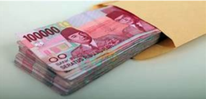


PENELITIAN DASAR (PD)
KOMPETITIF NASIONAL
PENGUSUL | Mandiri | Utama | Madya | Binaan
 | √ | √ | √ | √
 | Jangka Waktu
 | 2-3 Tahun
 | Pendanaan
 | SBK Penelitian Dasar
Luaran Wajib/th
Luaran Tambahan
Luaran pelitian selain luaran wajib di atas
minimal 1 artikel di jurnal internasional yang terindeks pada database bereputasi; atau
minimal 1 buku hasil penelitian ber ISBN; atau
minimal 3 artikel di prosiding yang terindeks pada database bereputasi; atau
minimal 3 book chapter yang terindeks pada database bereputasi atau ber-ISBN.
PENELITIAN DASAR
menghasilkan prinsip dasar dari teknologi, formulasi konsep dan/atau aplikasi teknologi, hingga pembuktian konsep
Ketua pengusul S3 minimal asisten ahli atau S2 minimal lektor
Ketua pengusul memiliki minimal dua artikel di database terindeks bereputasi dan/atau jurnal nasional terakreditasi
Anggota peneliti 1-2 orang
 | TKT 1 | TKT 2 | TKT 3 | TKT 4 | TKT 5 | TKT 6 | TKT 7 | TKT 8 | TKT 9
Tingkat Kesiapan Teknologi (TKT) | √ | √ | √

Slide 10

PENELITIAN TERAPAN (PT)
KOMPETITIF NASIONAL
PENGUSUL | Mandiri | Utama | Madya | Binaan
 | √ | √ | √ | √
 | Jangka Waktu
 | 2-3 Tahun
 | Pendanaan
 | SBK Penelitian Terapan
Luaran Wajib
Luaran Tambahan
Luaran pelitian selain luaran wajib di atas
minimal 1 produk iptek-sosbud yang dapat berupa metode, blue print, purwarupa, sistem, kebijakan, model, atau teknologi tepat guna yang dilindungi oleh KI di tahun pertama;
dokumentasi hasil uji coba produk, purwarupa, kebijakan atau pertunjukan karya seni pada tahun ke-2 dan selanjutnya
PENELITIAN TERAPAN
berorientasi produk ipteks yang telah tervalidasi di lingkungan laboratorium/lapangan atau lingkungan yang relevan
Ketua pengusul S3 minimal asisten ahli atau S2 minimal lektor
Ketua pengusul memiliki minimal dua artikel di database terindeks bereputasi dan/atau jurnal nasional terakreditasi
Anggota peneliti 1-2 orang
 | TKT 1 | TKT 2 | TKT 3 | TKT 4 | TKT 5 | TKT 6 | TKT 7 | TKT 8 | TKT 9
Tingkat Kesiapan Teknologi (TKT) |  |  |  | √ | √ | √

Slide 11

PENELITIAN PENGEMBANGAN (PP)
KOMPETITIF NASIONAL
PENGUSUL | Mandiri | Utama | Madya | Binaan
 | √ | √ | √ | √
 | Jangka Waktu
 | 3 Tahun
 | Pendanaan
 | SBK Penelitian Pengembangan
Luaran Wajib
Luaran Tambahan
Luaran pelitian selain luaran wajib di atas
Tahun ke-1
(a) purwarupa laik industri dari ilmu pengetahuan, teknologi, seni, dan budaya yang berKI;
(b) dokumen feasibility study;
Tahun ke-2 hasil uji laik industry; dan
Tahun ke-3 business plan.
PENELITIAN PENGEMBANGAN
diarahkan untuk mengembangkan produk komersial
Ketua pengusul S3 minimal asisten ahli atau S2 minimal lektor
Ketua pengusul memiliki minimal lima artikel di database terindeks bereputasi dan/atau minimal memiliki satu KI status terdaftar
memiliki mitra investor
Anggota peneliti 1-3 orang
 | TKT 1 | TKT 2 | TKT 3 | TKT 4 | TKT 5 | TKT 6 | TKT 7 | TKT 8 | TKT 9
Tingkat Kesiapan Teknologi (TKT) |  |  |  |  |  |  | √ | √ | √

Slide 12
SUBSTANSI PENELITIAN

Slide 13
SUBSTANSI PENELITIAN KOMPETITIF NASIONAL
Kemandirian Pangan,
Penciptaan dan Pemanfaatan Energi Baru dan Terbarukan,
Pengembangan Teknologi Kesehatan dan Obat,
Pengembangan Teknologi dan Manajemen Transportasi,
Teknologi Informasi dan Komunikasi,
Pengembangan Teknologi Pertahanan dan Keamanan,
Material Maju,
Kemaritiman,
Manajemen Penanggulangan Kebencanaan, dan
Sosial Humaniora - Seni Budaya - Pendidikan
Bidang Fokus
Tema
Topik
+ Isu GESI ++

Slide 14
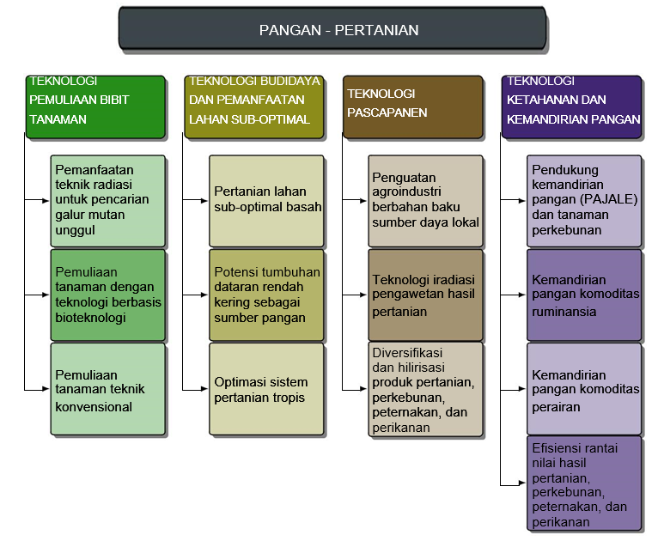
--------
======
=====--
--------
======
======
======
======

Slide 15
NO | BIDANG FOKUS | TEMA RISET | TOPIK RISET
1 | Pangan - Pertanian | Teknologi pemuliaan bibit tanaman | Pemanfaatan teknik radiasi untuk pencarian galur mutan unggul
 |  |  | Pemuliaan tanaman dengan teknologi berbasis bioteknologi
 |  |  | Pemuliaan tanaman teknik konvensional
 |  |  | Revitalisasi & pengetahuan Petani berbasis Komunitas dalam Pemuliaan Tanaman
 |  | Teknologi budidaya dan pemanfaatan lahan sub-optimal | Pertanian lahan sub-optimal basah
 |  |  | Optimasi sistem pertanian tropis
 |  |  | Optimasi sistem pertanian tropis pada komunitas perempuan untuk ketahanan pangan keluarga berbasis pengetahuan lokal
 |  | Pengembangan sumber daya manusia pertanian | Pengembangan identitas fungsional pertanian
 |  |  | Tranformasi antar generasi pekerja pertanian
 |  |  | Pergeseran pekerjaan pertanian pada perempuan petani
 |  |  | Keanekaragaman pangan berbasis sumberdaya tanaman lokal melalui peran komunitas, perempuan, dan keluarga
 |  | Teknologi pascapanen | Penguatan agroindustri berbahan baku sumber daya lokal
 |  |  | Teknologi iradiasi pengawetan hasil pertanian
 |  |  | Diversifikasi dan hilirisasi produk pertanian, perkebunan, peternakan, dan perikanan
 |  |  | Revitalisasi & penguatan pengetahuan lokal perempuan petani
 |  | Teknologi ketahanan dan kemandirian pangan | Pendukung kemandirian pangan (padi, jagung, dan kedelai) dan tanaman perkebunan
 |  |  | Kemandirian pangan komoditas ruminansia
 |  |  | Kemandirian pangan komoditas perairan
 |  |  | Efisiensi rantai nilai hasil pertanian, perkebunan, peternakan,

Slide 16
SUBSTANSI PENELITIAN DESENTRALISASI
Bidang Unggulan PT
Tema Unggulan
Topik Unggulan
Bidang Unggulan Penelitian Perguruan Tinggi tercantum pada Rencana Strategis Penelitian Perguruan Tinggi
Semua data unggulan penelitian PT telah dientrikan ke Simlitabmas

Slide 17
SIKLUS PENGELOLAAN PENELITIAN

Slide 18
PENGUMU-MUMAN
PENGU-SULAN
PENYELEKSIAN/ PENUNJUKAN
PENETAPAN
PELAKSA-NAAN
PENGA-WASAN
PELAPORAN
PENILAIAN LUARAN
8 TAHAPAN PENGELOLAAN PENELITIAN

Slide 19
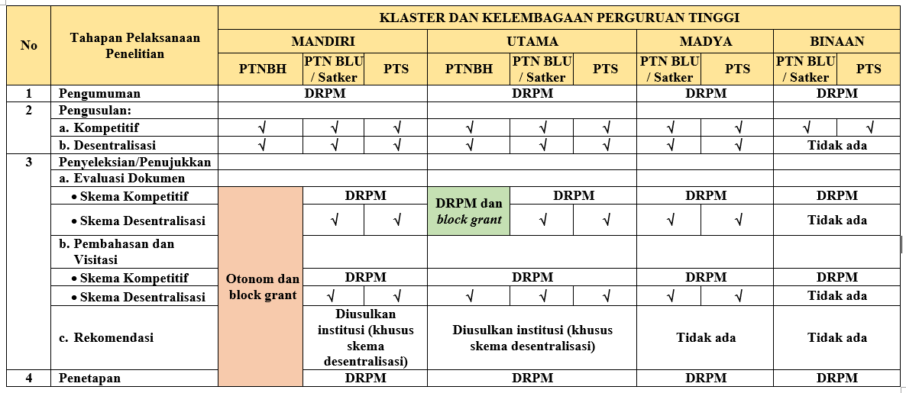
KEWENANGAN PENGELOLAAN PENELITIAN (1)

Slide 20
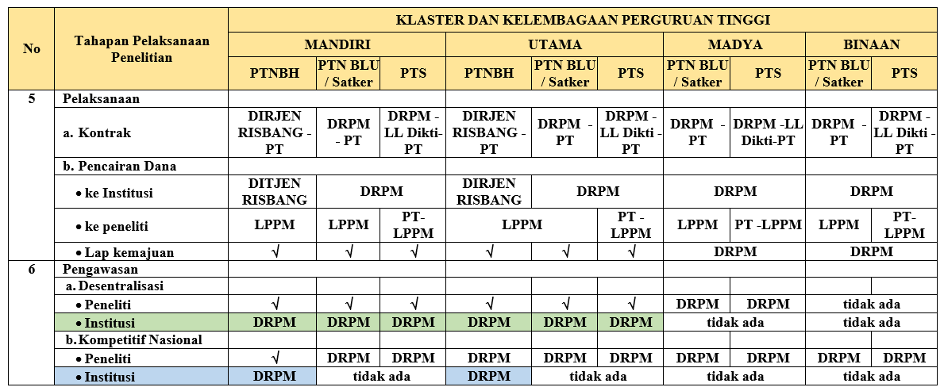
KEWENANGAN PENGELOLAAN PENELITIAN (2)

Slide 21
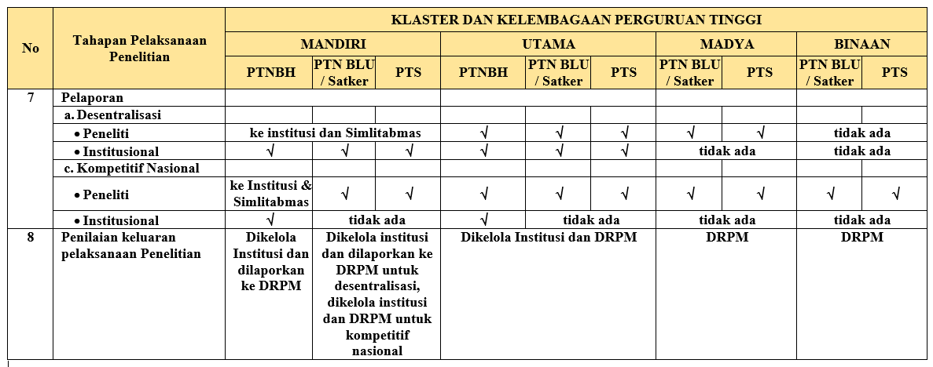
KEWENANGAN PENGELOLAAN PENELITIAN (3)

Slide 22
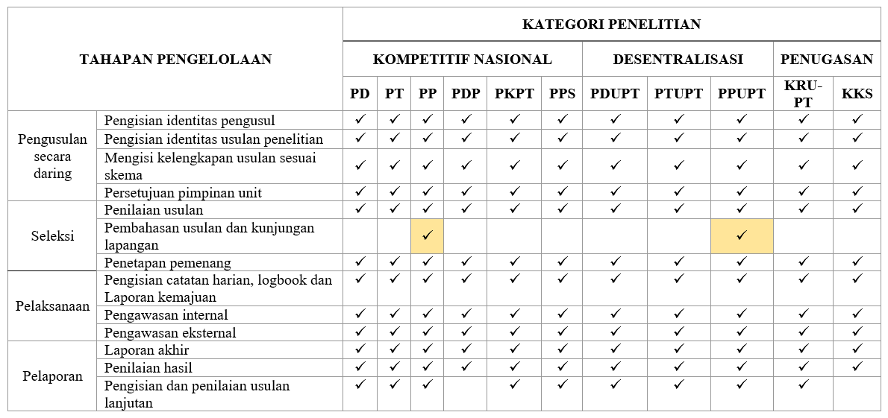
TAHAPAN PENGELOLAAN PENELITIAN (4)

Slide 23

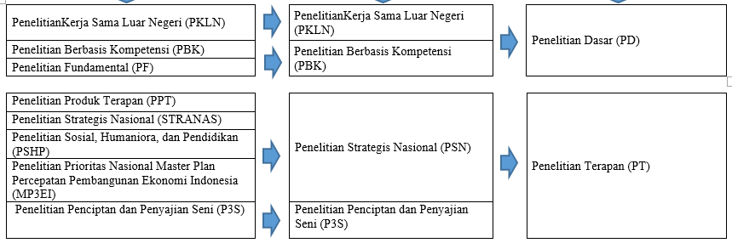
KEBERLANJUTAN PENDANAAN SKEMA PENELITIAN EDISI X, XI, DAN XII

Slide 24
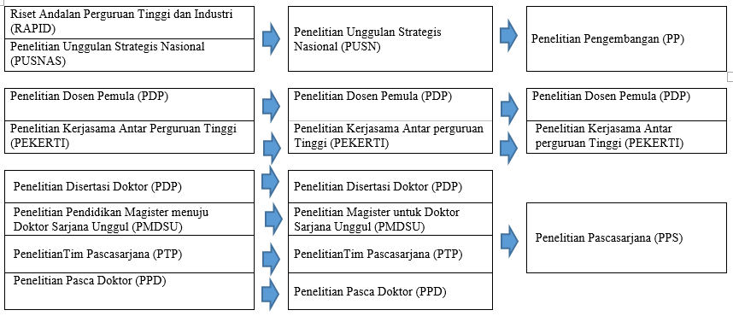
KEBERLANJUTAN PENDANAAN SKEMA PENELITIAN EDISI X, XI, DAN XII

Slide 25
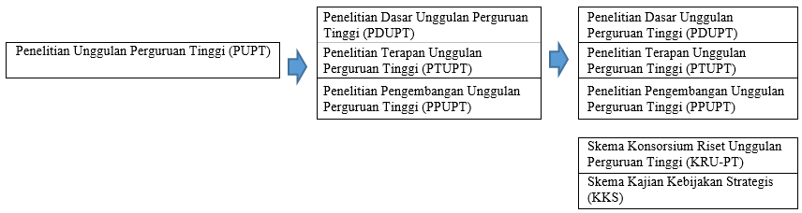
KEBERLANJUTAN PENDANAAN SKEMA PENELITIAN EDISI X, XI, DAN XII

Slide 26

PANDUAN PENELITIAN DAN PENGABDIAN KEPADA MASYAARAKAT TAHUN 2018 EDISI XII
BAGIAN UMUM
SKEMA PENELITIAN
SKEMA PENGABDIAN
BAGIAN AKHIR
LAMPIRAN
BAB 1 PENDAHULUAN
BAB 4 KOMPETITIF NASIONAL (PD,PT, PP, PDP, PKPT, PIP)
BAB 7 KOMPETITIF NASIONAL (PKM, PKMS, KKN-PPM, PPK, PPPUD, PPUPIK, PPDM)
BAB 10 PENUTUP
A. BIDANG FOKUS
BAB 2 PENGELOLAAN
DAFTAR PUSTAKA
B. TKT
BAB 3 PENGUSULAN DAN PELAPORAN
BAB 5 UNGGULAN PT
(PDUPT, PTUPT, PPUPT)
BAB 8 UNGGULAN PT
(PPMUPT)
BAB 6 PENUGASAN
(KUR-PT, KKA)
BAB 9 PENUGASAN
(PPIM)

Slide 27

PANDUAN PENELITIAN DAN PENGABDIAN KEPADA MASYAARAKAT TAHUN 2018 EDISI XI
BAGIAN UMUM
SKEMA PENELITIAN
SKEMA PENGABDIAN
BAGIAN AKHIR
LAMPIRAN
BAB 1 PENDAHULUAN
BAB 3 PKLN
BAB 17 IbM→PKM
BAB 27 PENUTUP
A. TKT
BAB 2 PENGELOLAAN
BAB 4 PBK
BAB 18 IbK→PPK
DAFTAR PUSTAKA
B. RUMPUN ILMU
BAB 5 PSN
BAB 19 IbPE→P3E
C. ANGGARAN
Penelitian
Dasar
BAB 6 P3S
BAB 20 IbPUD→P2UD
D. JADWAL
BAB 7 PUSN
BAB 21 IbKIK→P2UPIK
E. ORGANISASI
BAB 22 IbW→PKW
F. BIODATA
Penelitian
Terapan
BAB 8 PDP
BAB 23 IbW-CSR→PKW-CSR
G. PERNYATAAN
Kompetitif
Nasional
BAB 9 PKPT
BAB 24 IbDM→P2DM
H. CATATAN HARIAN
BAB 10 PTP
BAB 25 KKN-PPM→tetap
I. LAP. KEMAJUAN
BAB 11 PDD
BAB 26 HI-LINK→tatap
J. LAP. AKHIR YAHUN
Penelitian
Peningkatan
Kapasitas
BAB 12 PMDSU
K. LAP. AKHIR
BAB 13 PPD
L. CAPAIAN LUARAN
BAB 14 PDUPT
M. ARTIKEL, POSTER, PROFIL
BAB 15 PTUPT
Desentralisasi
Penelitian
Unggulan PT
BAB 16 PPUPT

Slide 28
PENGUSULAN MELALUI SIMLITABMAS
PENGISIAN IDENTITAS PENGUSUL DAN USULAN
PENGISIAN USULAN
PERSETUJUAN

Slide 29
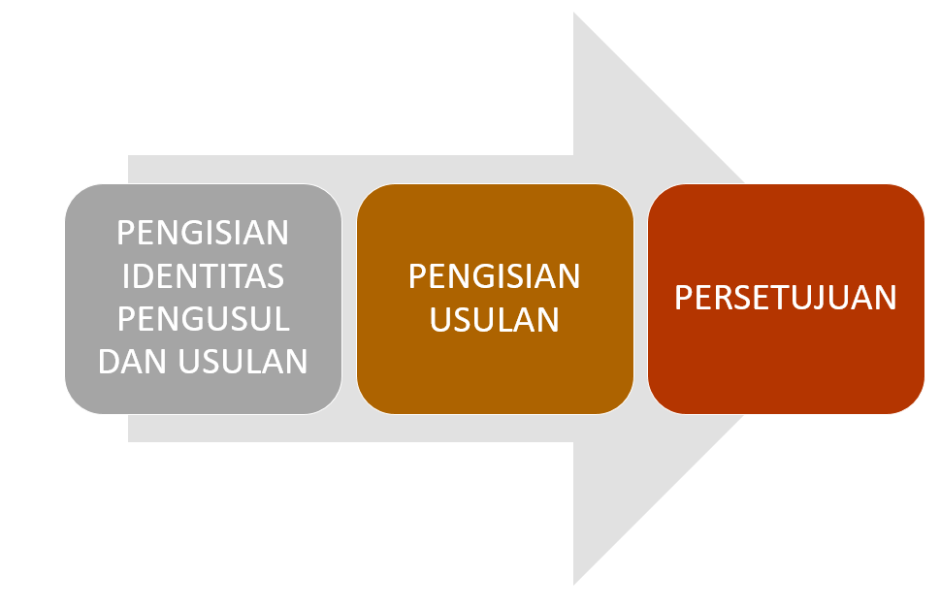
PENGUSULAN
PENGISIAN ID PENGUSUL (KETUA DAN ANGGOTA)
NIDN/NIDK atau identitas resmi lainnya bagi non dosen
Nama pengusul
Pangkat dan Jabatan
Email pengusul
Isian curriculum vitae (CV)
Isian ID Sinta
Isian h-Index

Slide 30
PENGUSULAN
PENGISIAN ID USULAN
Rumpun Ilmu
Bidang fokus
Tema penelitian
Topik Penelitian
Judul Penelitian
Status Tingkat Kesiapterapan Teknologi (TKT) penelitian dan target yang ingin dicapai
Skema penelitian
Tahun usulan dan lama penelitian
Biaya yang diusulkan di tahun berjalan
SBK penelitian
Total biaya penelitian

Slide 31
PENGUSULAN
PENGISIAN ID LEMBAGA PENGUSUL
Nama unit lembaga pengusul
Sebutan jabatan unit
Nama Pimpinan

Slide 32
PENGUSULAN
PENGISIAN SUBSTANSI USULAN
RINGKASAN
LATAR BELAKANG
TINJAUAN PUSTAKA
METODE
LUARAN DAN TARGET CAPAIAN
RENCANA ANGGARAN BIAYA
JADWAL
DAFTAR PUSTAKA
PERSETUJUAN ATAU PERNYATAAN MITRA

Slide 33
PENGUSULAN
PERSETUJUAN LEMBAGA (LP/LPP atau sebutan lain)
Pengiriman oleh pengusul melalui Simlitabmas (submission)
Verifikasi oleh Lembaga
Keputusan: disetujui/tidak disetujui

Slide 34
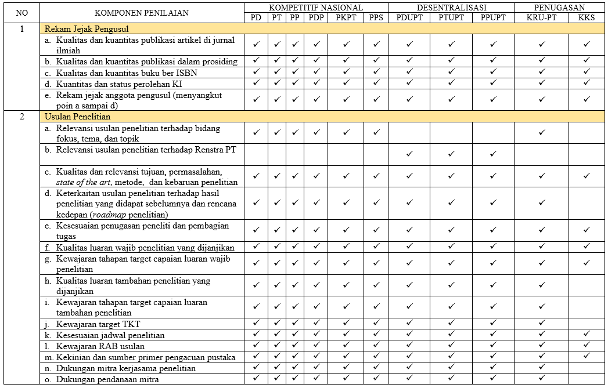
PENILAIAN USULAN PENELITIAN

Slide 35
PENILAIAN USULAN PENELITIAN
DISKRIPSI PANDUAN | ISIAN USULAN | NILAI | BOBOT
REKAM JEJAK PENGUSUL |  |  | 40%
a. Kualitas dan kuantitas publikasi artikel di jurnal ilmiah
b. Kualitas dan kuantitas publikasi dalam prosiding
c. Kualitas dan kuantitas buku ber ISBN
d. Kuantitas dan status perolehan KI
e. Rekam jejak anggota pengusul (menyangkut poin a sampai d)
USULAN |  |  | 60%
a. Relevansi usulan penelitian terhadap bidang fokus, tema, dan topik
b. Relevansi usulan penelitian terhadap Renstra PT
c. Kualitas dan relevansi tujuan, permasalahan, state of the art, metode, dan kebaruan penelitian
d. Keterkaitan usulan penelitian terhadap hasil penelitian yang didapat sebelumnya dan rencana kedepan (roadmap penelitian)
e. Kesesuaian penugasan peneliti dan pembagian tugas
f. Kualitas luaran wajib penelitian yang dijanjikan
g. Kewajaran tahapan target capaian luaran wajib penelitian
h. Kualitas luaran tambahan penelitian yang dijanjikan
i. Kewajaran tahapan target capaian luaran tambahan penelitian
………………………
……………………..

Slide 36
PENILAIAN PEMBAHASAN DAN VISITASI PENELITIAN
NO | KOMPONEN PENILAIAN | KOMPETITIF NASIONAL | DESENTRALISASI
 |  | PP | PPUPT
1 | Kemampuan presentasi dan penguasaan materi usulan | √ | √
2 | Kesesuaian substansi usulan dengan materi presentasi | √ | √
3 | Kesiapan dan kesediaan sarana di institusi pengusul dan mitra | √ | √
4 | Kesiapan hasil penelitian terdahulu untuk mencapai target luaran yang diusulkan (formula, prototipe, hasil kajian, model, produk, dst.) | √ | √
5 | Organisasi: Leadership dan team work Kelengkapan sistem organisasi Koordinasi dan pembagian tugas | √ | √
6 | Rekam jejak mitra | √ | √
7 | Komitmen dukungan finansial mitra | √ | √
8 | Kesiapan penerapan skala industri atau penerapan produk iptek lainnya termasuk bukti kepemilikan KI | √ | √

Slide 37
PENILAIAN MONEV
NO | Komponen Penilaian | KOMPETITIF NASIONAL |  |  |  |  |  | DESENTRALISASI |  |  | PENUGASAN
 |  | PD | PT | PP | PDP | PKPT | PPS | PDUPT | PTUPT | PPUPT | KRU-PT | KKS
1 | Kemajuan ketercapaian luaran wajib yang dijanjikan | √ | √ | √ | √ | √ | √ | √ | √ | √ | √ | √
2 | Kemajuan ketercapaian luaran tambahan yang dijanjikan | √ | √ | √ | √ | √ | √ | √ | √ | √ | √ | √
3 | Kesesuaian penelitian dengan usulan | √ | √ | √ | √ | √ | √ | √ | √ | √ | √ | √
4 | Integritas, dedikasi, dan kekompakan tim peneliti | √ | √ | √ | √ | √ | √ | √ | √ | √ | √ | √
5 | Realisasi kerjasama (jika ada) | √ | √ | √ | √ | √ | √ | √ | √ | √ | √ | √
6 | Realisasi kontribusi mitra (jika ada) | √ | √ | √ | √ | √ | √ | √ | √ | √ | √ | √
7 | Potensi keberlanjutan hasil penelitian | √ | √ | √ |  | √ | √ | √ | √ | √ | √

Slide 38
PENILAIAN HASIL
NO | KOMPONEN PENILAIAN | KOMPETITIF NASIONAL |  |  |  |  |  | DESENTRALISASI |  |  | PENUGASAN
 |  | PD | PT | PP | PDP | PKPT | PPS | PDUPT | PTUPT | PPUPT | KRU-PT | KKS
1 | Tingkat ketercapaian dan kualitas luaran wajib yang dijanjikan | √ | √ | √ | √ | √ | √ | √ | √ | √ | √ | √
2 | Tingkat ketercapaian dan kualitas luaran tambahan yang dijanjikan | √ | √ | √ | √ | √ | √ | √ | √ | √ | √ | √
3 | Kesesuaian hasil penelitian dengan usulan | √ | √ | √ | √ | √ | √ | √ | √ | √ | √ | √
4. | Potensi keberlanjutan hasil penelitian |  |  |  | √ | √ | √ | √ | √ | √ | √

Slide 39
SEKIAN TERIMAKASIH

